Slide 1
¿CÓMO CREAR UNA COMETA?
Habilidad: resolver problemas que involucren el cálculo de áreas y perímetros de diversas figuras.
Actividad: construcción de una cometa.
Materiales:
Una bolsa plástica
Dos palos finos o delgados de madera, bambú o metal.
Cuerda y cinta adhesiva fuerte.
Cuerda para papalotes y una bobina o mango.
Pincel y pintura acrílica.

Slide 2
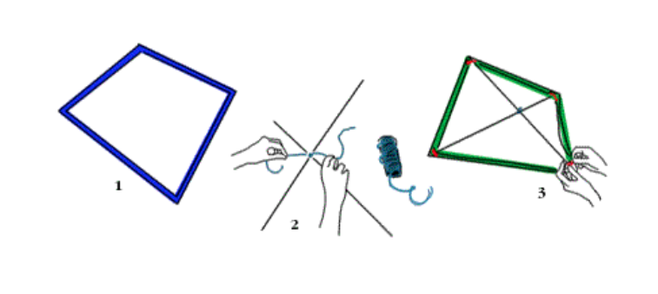
PASOS PARA CONSTRUIR UNA COMETA
1. Corte la bolsa como un cuadrilátero.
2. Mida la distancia entre los vértices opuestos y corte los palos con esos tamaños. Forme la estructura del cometa con los palos cruzados y únalos con el centro.
3. Con la cinta adhesiva pegue la estructura a la cometa o papalote.

Slide 3
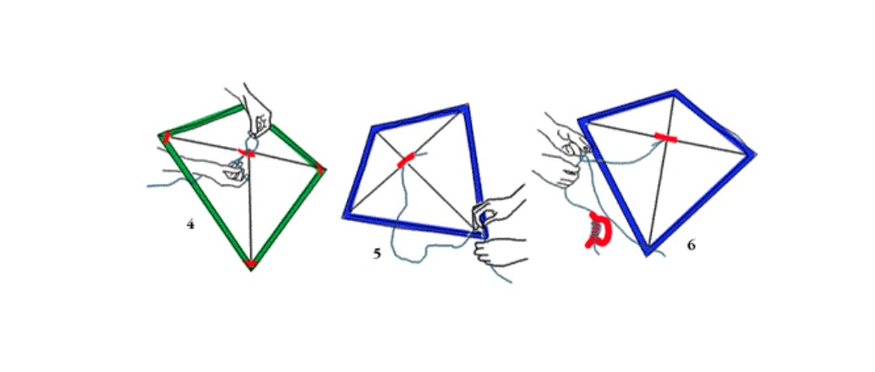
Sigamos construyendo la cometa…
4. De la cuerda para papalotes, corte un pedazo del doble del largo de la cometa. Páselo de un lado al otro atravesando por el centro, de forma que vaya del frente hacia atrás y viceversa, como cosiendo. Haga un nudo seguro y fuerte. Esta es la brida(hilos que conectan la cometa con las líneas de vuelo).
5. Ponga de frente el papalote y pase el otro extremo de la cuerda por la parte de abajo del papalote, se debe tensar lo suficiente.
6. Se amarra la cuerda voladora a la brida, un poco más arriba del centro. Al probar el papalote se puede ajustar.

Slide 4
para finalizar…
7. Con la pintura se decora el papalote. Si se desea que la pintura seque mejor, se le agrega agua con detergente. Construya la cola, esta hace más estable al papalote. Puede ser de plástico y debe tener un tamaño de cinco veces el largo del papalote.
¿Qué forma tiene su papalote?
Calcule el área y el perímetro de la figura. Busque un centímetro para ayudarse con las operaciones.

